Slide 1

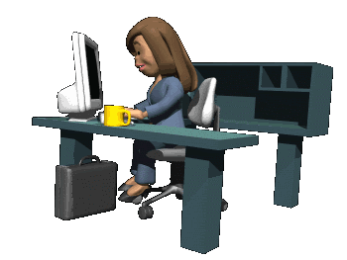



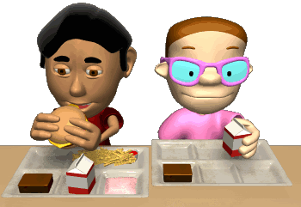
ANHELAR- DESEAR.
INTRODUCCIÒN:
La palabra anhelar- Desear-EPITHUMEO- Desear ansiosamente, destaca el impulso interno más bien que el objeto deseado, anhelar en gran manera.
Las personas desean anhelan por ejemplo tener un buen empleo.
Un buen carro.
Una buena casa.
Una buena esposa.
Buenos hijos.

Slide 2

INTRODUCCIÓN:
Todas las personas anhelan muchas cosas, pero casi todas son materiales.
Pero veremos en estudio que la Biblia nos enseña y nos demanda que deseemos, anhelemos las cosas espirituales que son las que nos van a llevar al cielo.
Lamentablemente no anhelan, no desean las cosas espirituales por eso no les ponen importancia a estas.

Slide 3

DEBEMOS ANHELAR- DESEAR LAS COSAS ESPIRITUALES.
La Biblia nos enseña y nos demanda que debemos desear anhelar las cosas espirituales.
Él Salmista deseaba, anhelaba la salvación y la ley de Dios.
Salmos.119:174.
Anhelo tu salvación, SEÑOR, y tu ley es mi deleite.
¿Cuántos de nosotros anhelamos deseamos la salvación de Dios?
¿Qué tantos deseos tenemos?

Slide 4

DEBEMOS ANHELAR- DESEAR LAS COSAS ESPIRITUALES.
La gente no desea la salvación muchos la rechazan.
¿Porque Él Salmista deseaba anhelaba la salvación?
Él siempre estaba contento y presto para ir a adorar a Dios.
Salmos.122:1.
Yo me alegré cuando me dijeron: Vamos a la casa del SEÑOR.
Él se alegraba cuando le decían vamos a la casa del Señor.

Slide 5

DEBEMOS ANHELAR- DESEAR LAS COSAS ESPIRITUALES.
¿Y nosotros nos alegramos?
¿Deseamos estar en la casa del Señor?
Si muchas veces no queremos ni reunirnos para adorar a Dios.
Eso demuestra que deseo tenemos por nuestra salvación.
Por eso Él Salmista anhelaba la casa del Señor.
¿Deseamos nosotros la casa de Dios?
Salmos.26:8.

Slide 6

DEBEMOS ANHELAR- DESEAR LAS COSAS ESPIRITUALES.
Oh SEÑOR, yo amo la habitación de tu casa, y el lugar donde habita tu gloria.
Porque su alma anhelaba y deseaba los atrios del Señor.
Salmos.84:2.
Anhela mi alma, y aun desea con ansias los atrios del SEÑOR; mi corazón y mi carne cantan con gozo al Dios vivo.
Por eso Él cantaba con alegría al Señor porque anhelaba la casa del Señor.

Slide 7
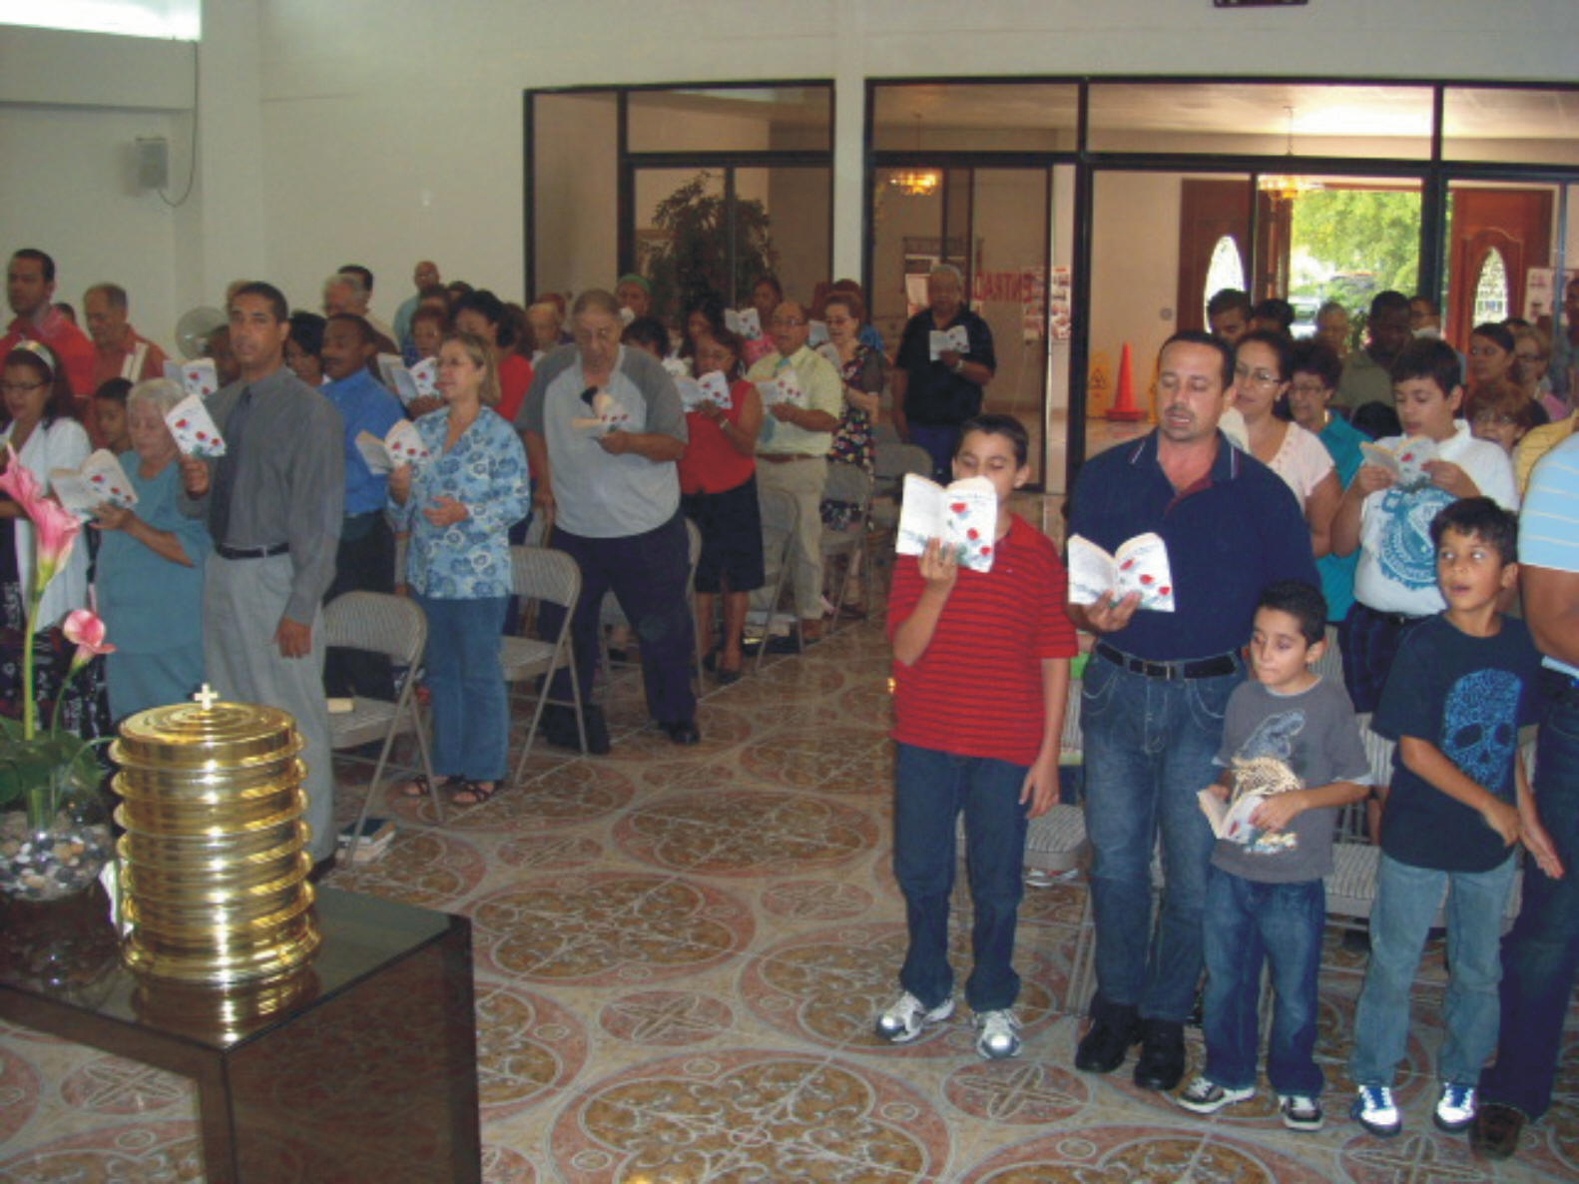
DEBEMOS ANHELAR- DESEAR LAS COSAS ESPIRITUALES.
¿Cuántos de nosotros anhelamos las cosas del Señor y cantamos con júbilo y alegría al Señor?
Si muchas veces ni queremos cantar los himnos y si los cantamos los cantamos con un ánimo que no muestra alegría sino tristeza.
Él Salmista pedía una cosa estar siempre en la casa del Señor.
Salmo.27:4.

Slide 8

DEBEMOS ANHELAR- DESEAR LAS COSAS ESPIRITUALES.
Una cosa he pedido al SEÑOR, y ésa buscaré: que habite yo en la casa del SEÑOR todos los días de mi vida, para contemplar la hermosura del SEÑOR, y para meditar en su templo.
Pero no solo la pedía, sino que la buscaba con deseo y era estar todos los días de su vida en la casa del Señor.
¿Anhelamos deseamos nosotros estar en la casa del Señor?
Recordemos que la casa del Señor es la iglesia.
I Timoteo.3:15.
pero en caso que me tarde, te escribo para que sepas cómo debe conducirse uno en la casa de Dios, que es la iglesia del Dios vivo, columna y sostén de la verdad.

Slide 9
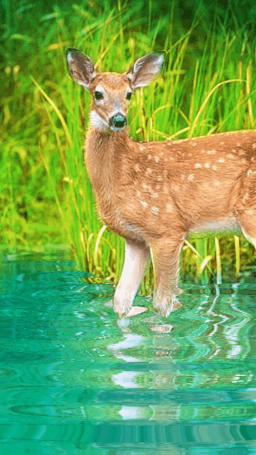
DEBEMOS ANHELAR- DESEAR LAS COSAS ESPIRITUALES.
Y no es solo pedir sino buscarla con afán y fatiga el servicio a Dios.
¿HERMANO QUE COSA ES LO QUE MAS ANHELA USTED?
Él Salmista anhelaba como el ciervo anhela las corrientes así suspiraba el alma del salmista por Dios.
Salmos.42:1-2.
Como el ciervo anhela las corrientes de agua, así suspira por ti, oh Dios, el alma mía.

Slide 10
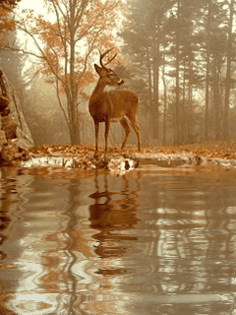
DEBEMOS ANHELAR- DESEAR LAS COSAS ESPIRITUALES.
V.2.
Mi alma tiene sed de Dios, del Dios viviente; ¿cuándo vendré y me presentaré delante de Dios?
Así expresa Él autor del Salmo su vehemente deseo por Dios.
Él Salmista tiene sed.
¿Pero de quien tiene sed Él Salmista?
De Dios.
¿Tenemos nosotros sed de Dios?
¿Lo anhelamos lo deseamos?
Así como la cierva, se ha dicho que la cierva cuando cría tiene más sed que el siervo.

Slide 11
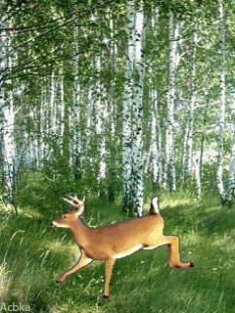
DEBEMOS ANHELAR- DESEAR LAS COSAS ESPIRITUALES.
La sed de la sierva se aumenta cuando corre presurosamente huyendo de los cazadores.
Nuestra sed por Dios debe ser más grande que la de cualquier cosa, solo con esta sed podemos buscar con afán y fatiga a Dios.
Ya que solo Él puede darnos agua para descansar tranquilos.
Juan.4:13-14.

Slide 12
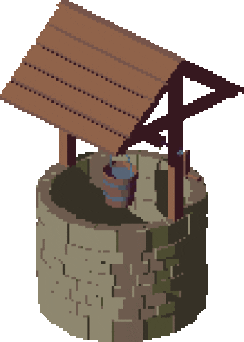
DEBEMOS ANHELAR- DESEAR LAS COSAS ESPIRITUALES.
Respondió Jesús y le dijo: Todo el que beba de esta agua volverá a tener sed,
V.14.
pero el que beba del agua que yo le daré, no tendrá sed jamás, sino que el agua que yo le daré se convertirá en él en una fuente de agua que brota para vida eterna.
Solo en Él no tendremos sed jamás.
¿Estamos deseando buscando esta agua?

Slide 13

DEBEMOS ANHELAR- DESEAR LAS COSAS ESPIRITUALES.
Él Salmista anhelaba los mandamientos de Dios.
Salmos.119:131.
Abrí mi boca y suspiré, porque anhelaba tus mandamientos.
Él Salmista abría su boca para comer los mandamientos de Dios.
Así debemos nosotros comer los mandamientos de Dios si es que los anhelamos.
La ley de Dios debe ser nuestro alimento espiritual
Para nutrir nuestra alma, nuestro hombre interior.

Slide 14

DEBEMOS ANHELAR- DESEAR LAS COSAS ESPIRITUALES.
Arraigados firmemente en Él, Cristo.
Colosenses.2:7.
firmemente arraigados y edificados en El y confirmados en vuestra fe, tal como fuisteis instruidos, rebosando de gratitud.
Efesios.3:17.
de manera que Cristo more por la fe en vuestros corazones; y que arraigados y cimentados en amor,

Slide 15

DEBEMOS ANHELAR- DESEAR LAS COSAS ESPIRITUALES.
¿Pero que tanto estamos comiendo del alimento espiritual?
¿Qué tanto estamos nutriendo nuestra alma con este alimento espiritual?
Para podernos alimentar y nutrirnos debemos desearlo primero.
Debemos trabajar por este alimento.
Juan.6:27.

Slide 16

DEBEMOS ANHELAR- DESEAR LAS COSAS ESPIRITUALES.
Trabajad, no por el alimento que perece, sino por el alimento que permanece para vida eterna, el cual el Hijo del Hombre os dará, porque a éste es a quien el Padre, Dios, ha marcado con su sello.
¿Por cuál alimento nos estamos afanando más?
Así como Dios también animaba a Ezequiel para que comiera del rollo del libro que Él le daría.
Ezequiel.2:8.

Slide 17
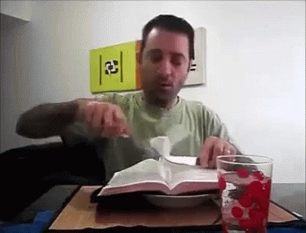
DEBEMOS ANHELAR- DESEAR LAS COSAS ESPIRITUALES.
Y tú, hijo de hombre, escucha lo que te hablo; no seas rebelde como esa casa rebelde. Abre tu boca y come lo que te doy.
Ezequiel.3:1-3.
él me dijo: Hijo de hombre, come lo que tienes delante; come este rollo, y ve, habla a la casa de Israel.
V.2.
Abrí, pues, mi boca, y me dio a comer el rollo.
V.3.

Slide 18

DEBEMOS ANHELAR- DESEAR LAS COSAS ESPIRITUALES.
Entonces me dijo: Hijo de hombre, alimenta tu estómago y llena tu cuerpo de este rollo que te doy. Y lo comí, y fue en mi boca dulce como la miel.
¿Cada cuanto deseamos y comemos este alimento?
Él Salmista anhelaba en todo tiempo las ordenanzas de Dios, la ley de Dios.
Salmos.119:20.

Slide 19

DEBEMOS ANHELAR- DESEAR LAS COSAS ESPIRITUALES.
Quebrantada está mi alma anhelando tus ordenanzas en todo tiempo.
Su alma está rota por que desea ese alimento la palabra de Dios.
El único alimento que puede nutrir alimentar nuestra alma es la palabra de Dios.
Por eso Jesús respondió a la tentación.
Mateo.4:4.

Slide 20
DEBEMOS ANHELAR- DESEAR LAS COSAS ESPIRITUALES.
Pero El respondiendo, dijo: Escrito está: "NO SOLO DE PAN VIVIRA EL HOMBRE, SINO DE TODA PALABRA QUE SALE DE LA BOCA DE DIOS."
Siempre la ley de Dios Él, la anhelaba la deseaba con afán.
Por eso nosotros debemos de desear anhelar como niños recién nacidos la leche pura de la palabra.
I Pedro.2:2.

Slide 21
DEBEMOS ANHELAR- DESEAR LAS COSAS ESPIRITUALES.
desead como niños recién nacidos, la leche pura de la palabra, para que por ella crezcáis para salvación,
Debemos tener un ferviente deseo de la leche espiritual, la palabra de Dios.
Él Salmista buscaba y anhelaba con afán a Dios.
Tenía sed de Dios, pero no cualquier sed.
Salmos.63.1.

Slide 22
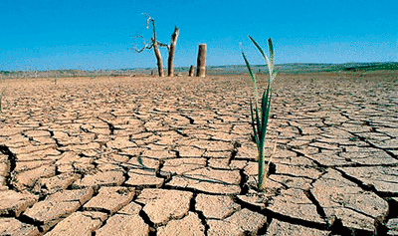
DEBEMOS ANHELAR- DESEAR LAS COSAS ESPIRITUALES.
Oh Dios, tú eres mi Dios; te buscaré con afán. Mi alma tiene sed de ti, mi carne te anhela cual tierra seca y árida donde no hay agua.
Su alma tenía sed de Dios, su carne lo anhelaba.
¿Hermanos cuantos tenemos sed de Dios?
¿Qué tanto desea nuestra alma a Dios?
Debería de ser una entrega total a Él, porque Él es dueño de nuestra alma.

Slide 23

DEBEMOS ANHELAR- DESEAR LAS COSAS ESPIRITUALES.
Isaías buscaba y deseaba toda la noche a Dios.
Isaías.26:9.
En la noche te desea mi alma, en verdad mi espíritu dentro de mí te busca con diligencia; porque cuando la tierra tiene conocimiento de tus juicios, aprenden justicia los habitantes del mundo.
Su espíritu dentro de Él buscaba a Dios con diligencia.

Slide 24

DEBEMOS ANHELAR- DESEAR LAS COSAS ESPIRITUALES.
Nuestro espíritu debe de buscar a Dios con diligencia con prontitud.
Ya que solo Él puede darnos la comida para saciar nuestra alma hambrienta.
Pero tenemos que buscarlo con afán y fatiga todos los días de nuestra vida.
Imitemos al procónsul Sergio Paulo que deseaba oír la palabra de Dios.
Hechos.13:7.

Slide 25

DEBEMOS ANHELAR- DESEAR LAS COSAS ESPIRITUALES.
que estaba con el procónsul Sergio Paulo, hombre inteligente. Este hizo venir a Bernabé y a Saulo, y deseaba oír la palabra de Dios.
Ese debe ser nuestro mayor deseo querer oír la palabra de Dios siempre.
Y es por eso que debemos de buscarla con mucho esfuerzo y diligencia siempre todos los días de nuestra vida aquí en la tierra.
Por eso bienaventurados los que tienen hambre y sed de justicia.
Mateo.5:6.
Bienaventurados los que tienen hambre y sed de justicia, pues ellos serán saciados.

Slide 26

DEBEMOS ANHELAR- DESEAR LAS COSAS ESPIRITUALES.
Debemos anhelar- aspirar- desear ser obispo.
I Timoteo.3:1.
Palabra fiel es ésta: Si alguno aspira al cargo de obispo, buena obra desea hacer.
Es buena obra para Él Señor ese debe ser nuestro mayor deseo llegar a ser un obispo, un anciano, un pastor dentro de la iglesia donde somos miembros.

Slide 27

DEBEMOS ANHELAR- DESEAR LAS COSAS ESPIRITUALES.
Hermanos la Biblia habla de desear anhelar cosas espirituales que nos ayudan para llegar a obtener la vida eterna.
Recordemos siempre que es nuestra alma la que debe prosperar.
II Juan.2.
Amado, ruego que seas prosperado en todo así como prospera tu alma, y que tengas buena salud.

Slide 28
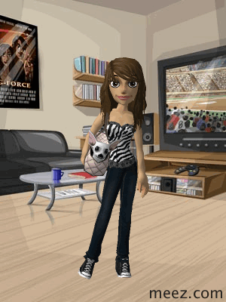
CONCLUSIÒN:
Hermanos la gente desea muchas cosas, aun nosotros como cristianos deseamos muchas cosas, pero lamentablemente son materiales.
No es malo prosperar material mente, pero cuando dejamos las cosas de Dios las cosas espirituales, por las cosas materiales entonces si se convierte en pecado.
La Biblia nos enseña que hay cosas espirituales que debemos de:

Slide 29
CONCLUSIÒN:
Desear.
Anhelar.
Buscar con afán y fatiga y no cansarnos nunca de buscar las cosas de Dios los mandamientos de Él.
Deseemos y anhelemos la palabra de Dios.
Busquemos a Dios siempre.
Amemos su palabra.
Busquémoslas con afán con todo nuestro deseo.
Nuestra alma debe tener deseo hambre por Dios.

Slide 30



PLAN DE SALVACIÓN SEGÚN DIOS
¿Que debo hacer
para ser salvo…?
DIOS
“EL SEÑOR AÑADÍA CADA DÍA A LA IGLESIA LOS QUE HABÍAN DE SER SALVOS”
HECHOS.2:47
“por cuanto todos pecaron, y están destituidos de la gloria de Dios” Romanos. 3:23.
P
E
C
A
D
O
BAUTIZARSE. Hech.2:38.
CONFESAR. Rom.10:9-10.
Cristo es Él Salvador de los que le obedecen
“…y habiendo sido perfeccionado, vino a ser autor de eterna salvación para todos los que le obedecen” Hebreos.5:9.
ARREPENTIRSE. Hech.17:30.
CREER, Mar.16:15-16.
OIR, Rom.10:17.

Slide 31

DIOS NOS BENDIGA A TODOS.

